Slide 1
Taller de bioinformática
Sarah Bonnin and Jean-François Taly
Bioinformatics Core Facility

Slide 2
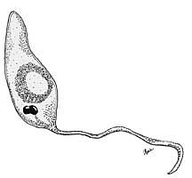
¿Qué vamos a hacer?
Buscar una mutación en un gene de una cepa de Leishmania
Leishmaniosis
Parasito
Enfermedad

Slide 3
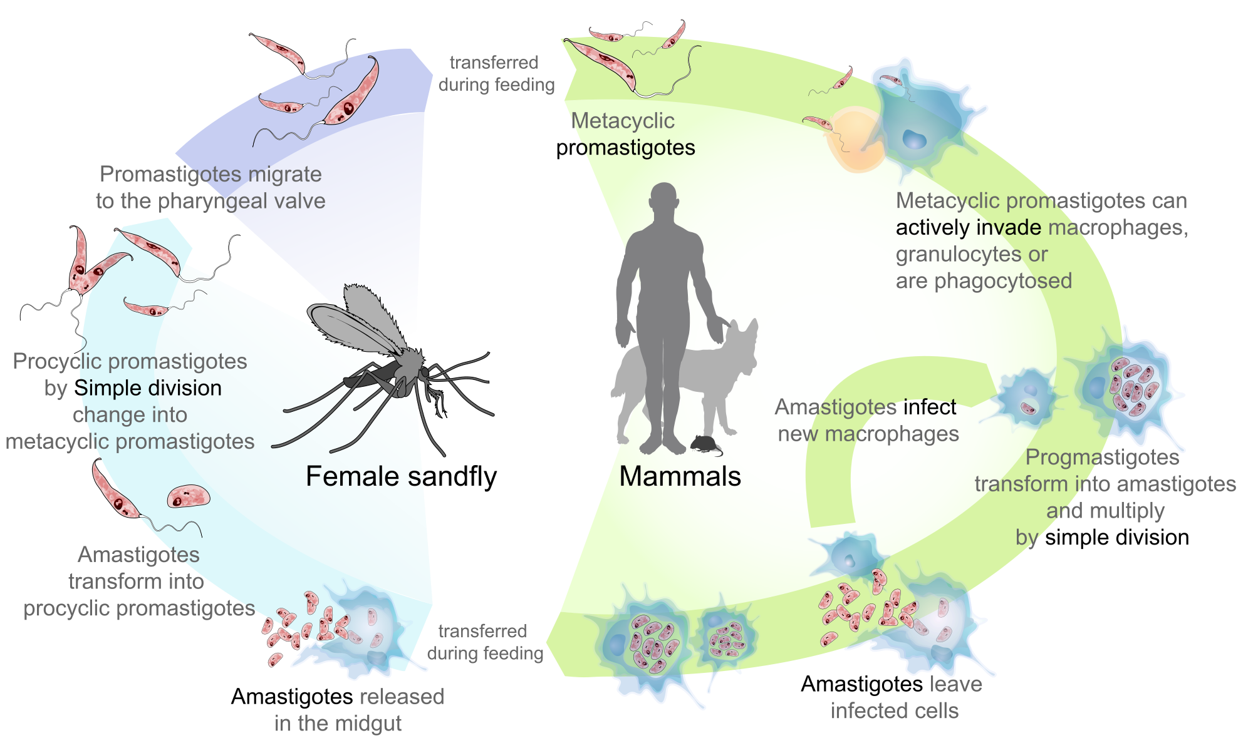
Leishmaniosis
Infección después de la picadura de un mosquito

Slide 4
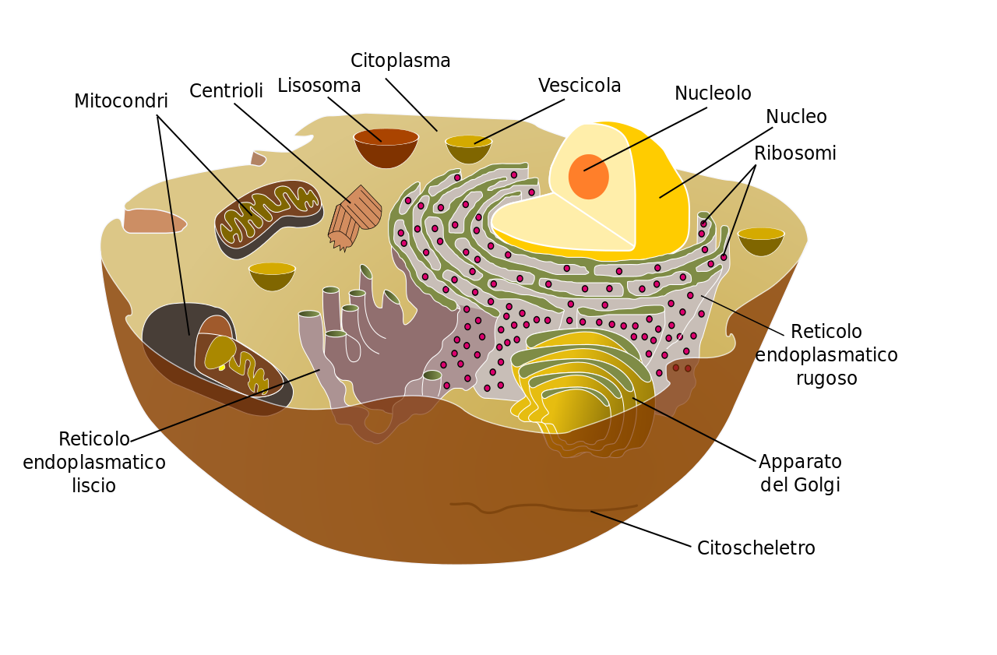
¿Qué es una célula?
elemento de menor tamaño que puede considerarse vivo: 30 µm
Leishmania = 1 célula
Humano = cientos de billones de células (10¹⁴)

Slide 5
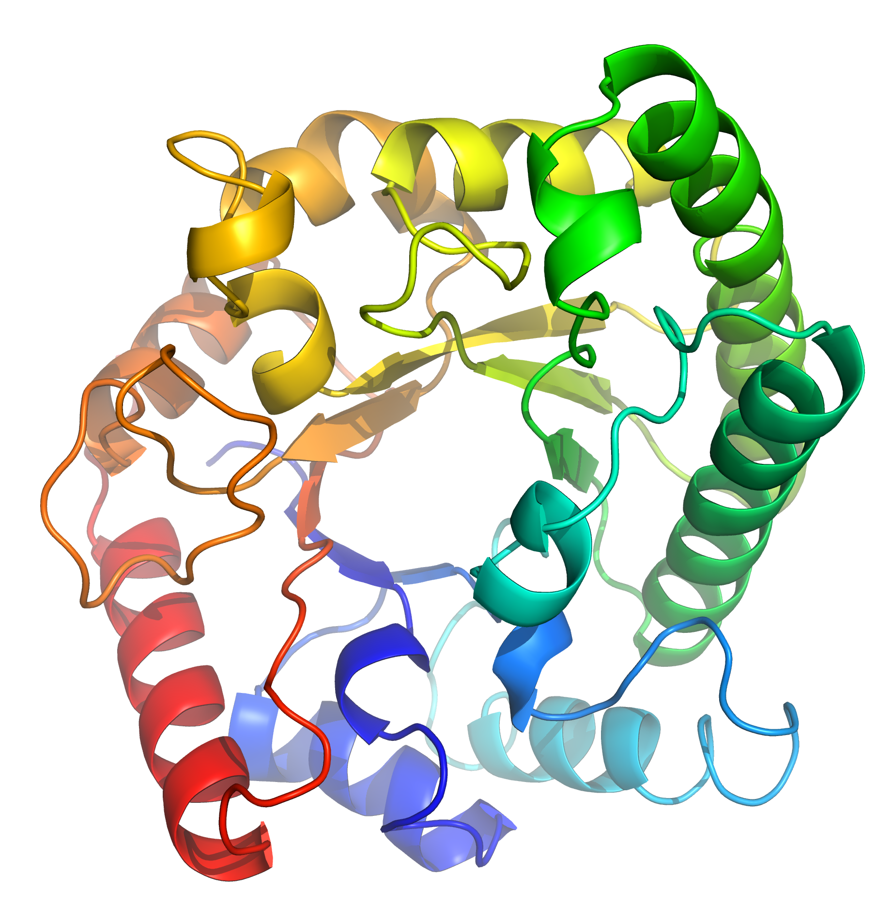
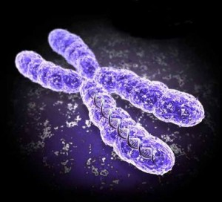
Proteínas
Cromosomas

Slide 6
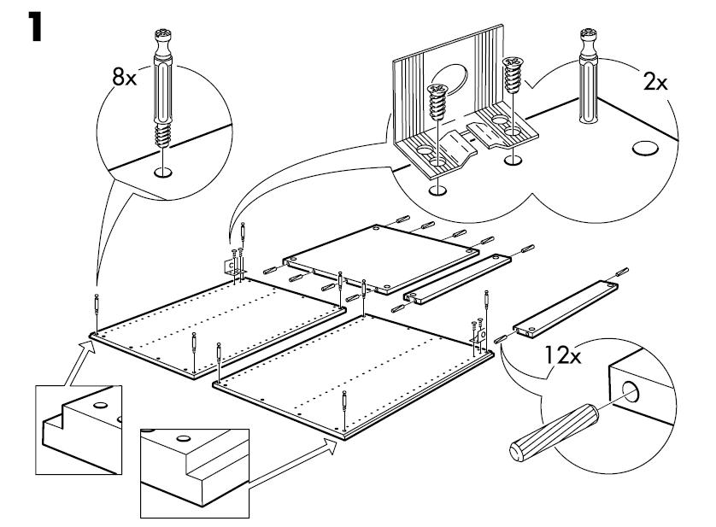
Muebles
Instrucciones

Slide 7
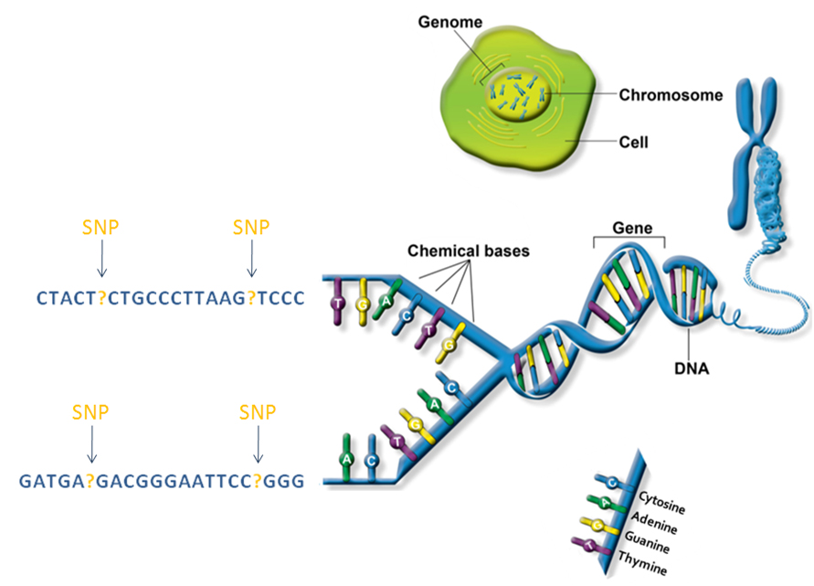
¿Qué es un cromosoma?
Secuencia
Nucleótidos

Slide 8
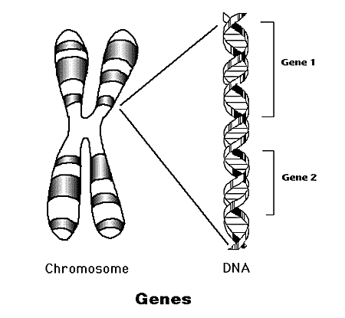
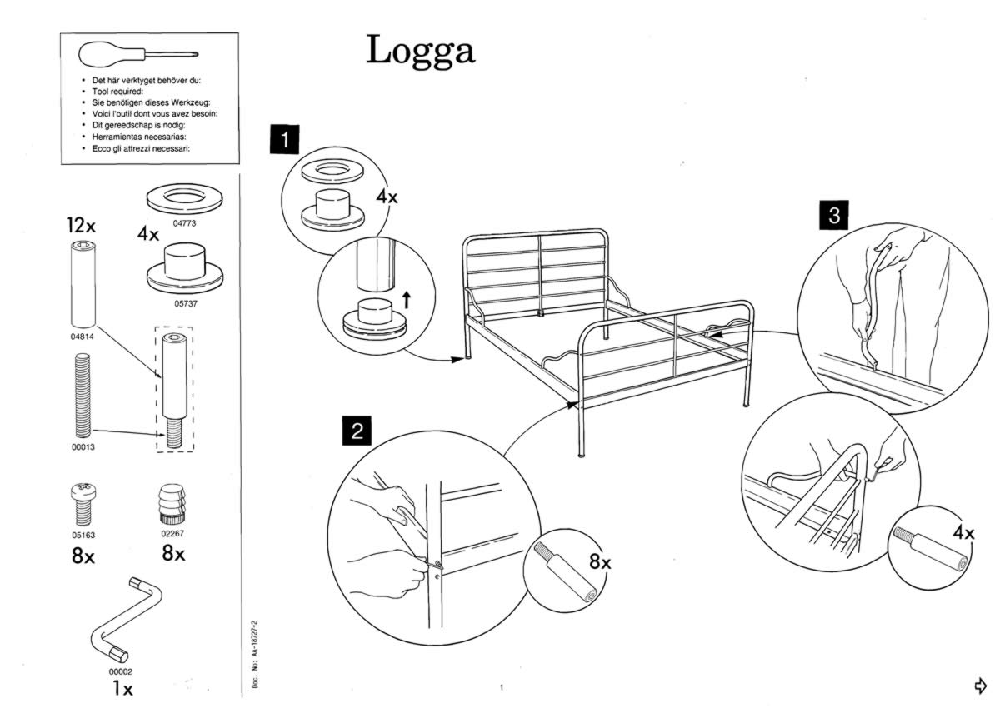
¿Qué es un gene?

Slide 9
¿Qué es un gene?

Slide 10
¿Qué vamos a hacer?
Buscar una mutación en un gene de una cepa de Leishmania
Piel
Leishmaniosis
Órganos Internos
Parasito
Enfermedad

Slide 11
¿2 cepas = 2 Enfermedades?
Buscar una mutación en un gene de una cepa de Leishmania
Leishmania donovani CL
Piel
Leishmania donovani VL
Órganos Internos
2 Cepas
2 Enfermedades

Slide 12
¿Qué es la hypothesis?
Buscar una mutación en un gene de una cepa de Leishmania
Leishmania donovani CL
Piel
Leishmania donovani VL
8x
Órganos Internos
2 Cepas
2 Enfermedades

Slide 13
¿Qué es una mutación?
Buscar una mutación en un gene de una cepa de Leishmania
Leishmania donovani CL
ATTGCGTAGCCCG
Piel
Leishmania donovani VL
Órganos Internos
ATTGCGCAGCCCG
2 Cepas
2 Enfermedades

Slide 14
¿Cómo se hace?
Vamos a alinear la secuencias de CL i VL contra una referencia
GTGTGGGCGCGCATTGCGTAGCCCGGGGTTTCACA
ATTGCGTAGCCCG
ATTGCGTAGCCCG
ATTGCGCAGCCCG
Leishmania donovani CL
Leishmania donovani VL
ATTGCGTAGCCCG
ATTGCGCAGCCCG

Slide 15
Articulo publicado en Julio 2014
¿Que resultado han publicado?
Chrom | Position | Change | Gene ID | Size | Site | Gene product
36 | 2280763 | G/A | LdBPK_366140.1 | 364 | R231C | Ras-like small GTPases, putative

Slide 16
¿Qué herramienta utilisaremos?
Plataforma para la computación biomédica
Desarrollada en los EEUU
Penn State University
Johns Hopkins University
https://wiki.galaxyproject.org

